Slide 1
RGBeep Sistem de avertizare cu feedback audio-vizual
RGBTeam – Paul-Andrei BOBEȘ & Andreea-Maria VLAD,
Cadru didactic îndrumător: conf. dr. ing. Morariu Daniel

Slide 2
THE IDEA BEHIND
simularea unui asistent de parcare low-cost bazat pe distanță
ideal pentru prototipuri educaționale
poate fi integrat în dispozitive pentru navigare asistată
reacții progresive în funcție de apropierea obstacolului: sunet, lumină, mișcare
Notes:
Am vrut să arătăm că poți reproduce funcționalități din sistemele de parcare comerciale cu componente de bază. Dar mai mult decât atât, am gândit proiectul ca un suport educațional – un sistem modular care poate fi învățat, modificat și extins. În plus, se poate adapta la scopuri sociale, cum ar fi ghidare pentru persoane cu dizabilități.
Ce lipsește adesea în tehnologiile auto este personalitatea. Noi am vrut ca sistemul să comunice și altfel decât prin tonuri monotone. LED-ul RGB exprimă starea sistemului, iar capsorul ‘supărat’ adaugă un strat subtil de emoție.

Slide 3
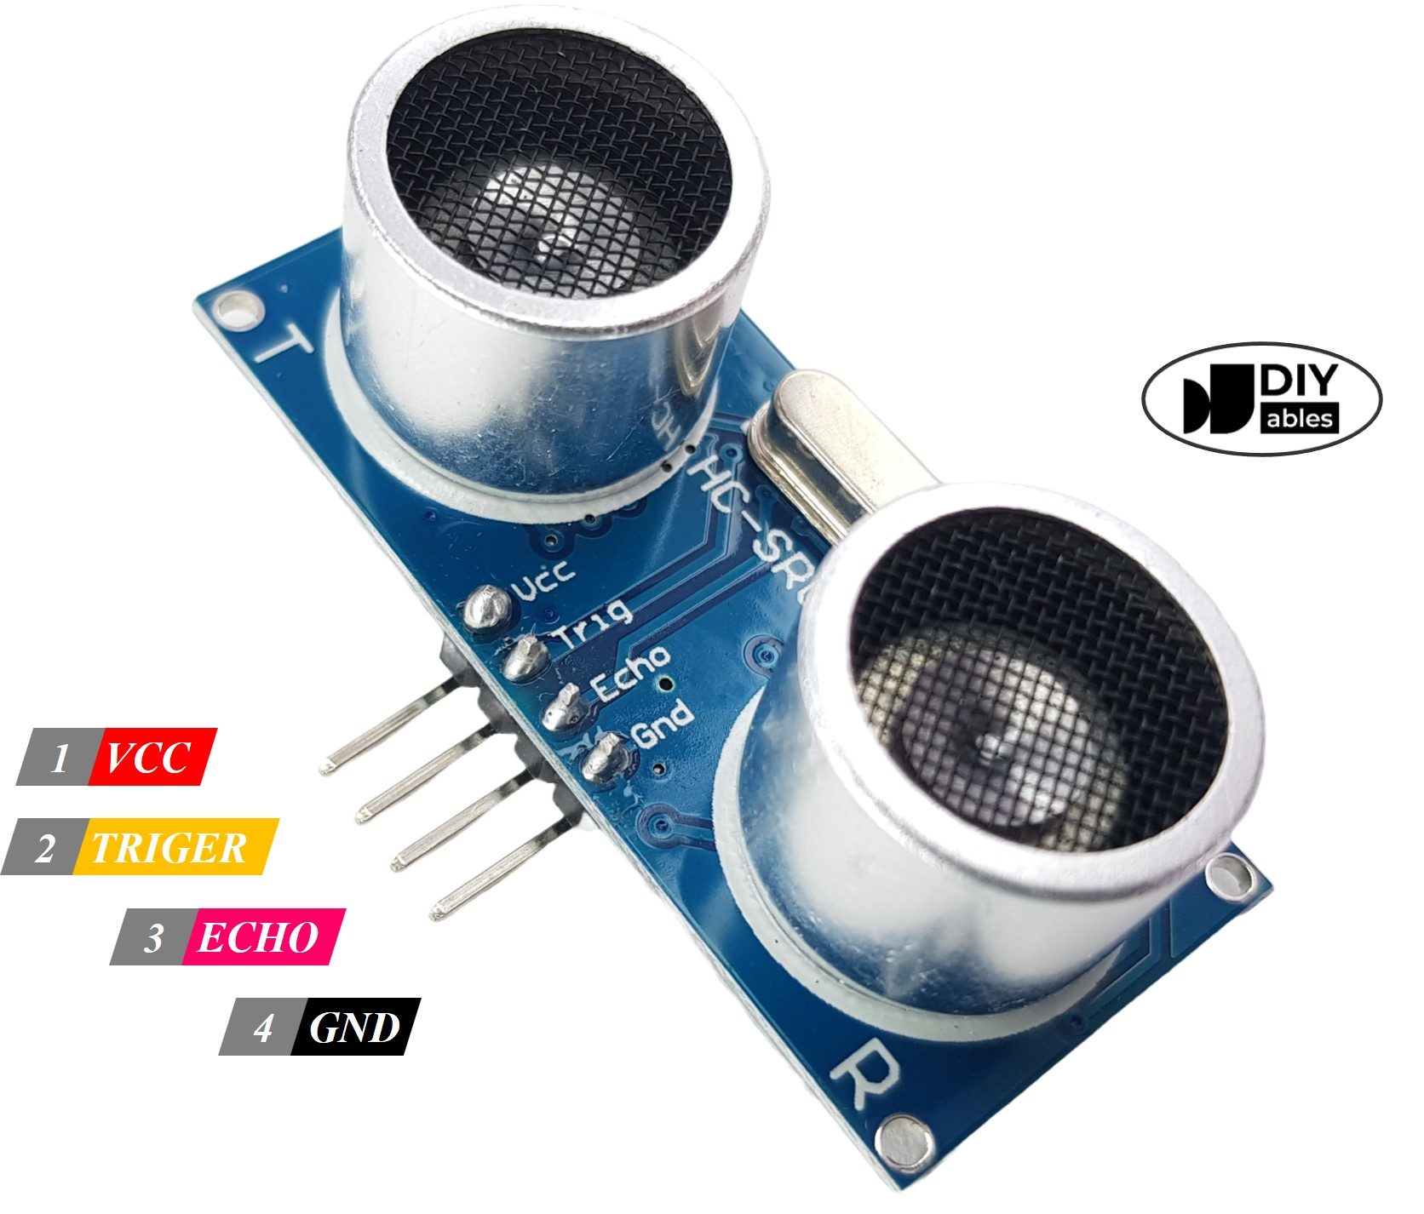
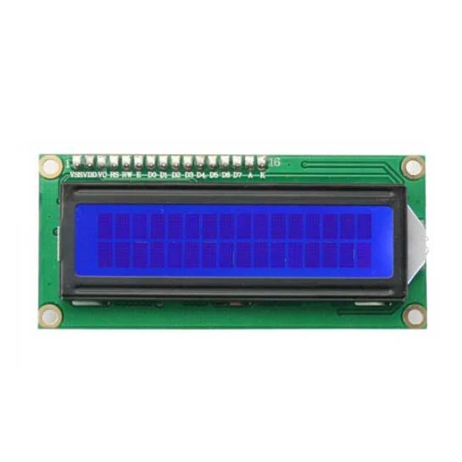
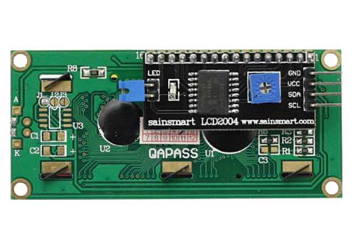
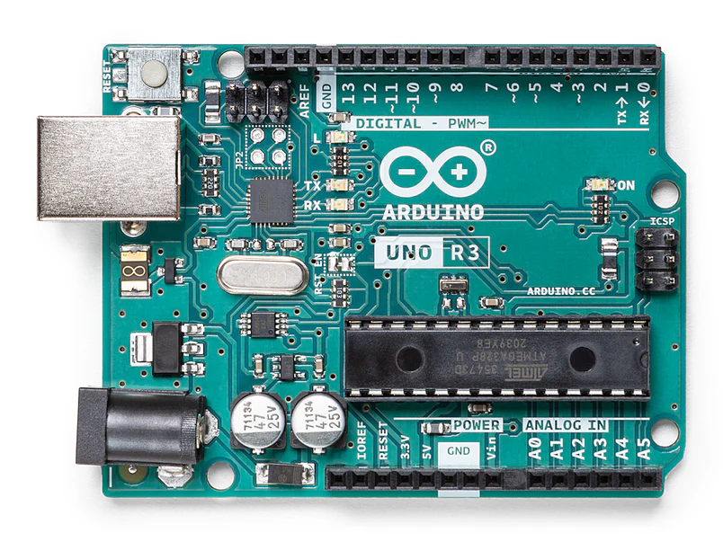
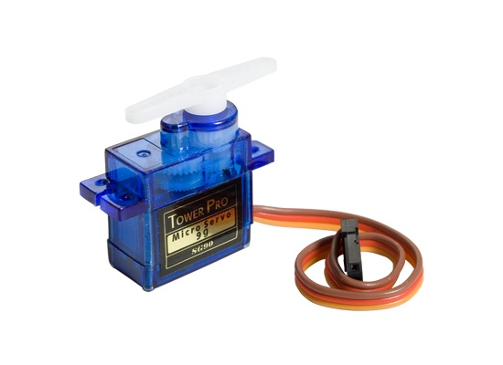
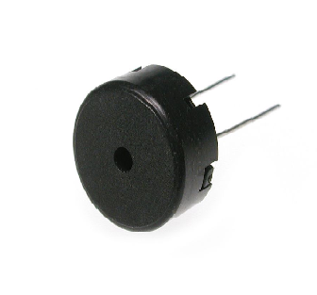

Slide 4
ARDUINO UNO REV3
bazată pe microcontrolerul ATmega328P, funcționează la 16 MHz
dispune de 14 pini digitali (dintre care 6 PWM) și 6 pini analogici
memorie: 32 KB Flash, 2 KB SRAM, 1 KB EEPROM
Notes:
Placă de dezvoltare versatilă, ideală pentru proiecte embedded, educaționale și prototipare rapidă.
Se programează ușor prin Arduino IDE, folosind limbaj C++ simplificat.

Slide 5
SENZOR ULTRASONIC HC-SR04
măsoară distanțe între 2 cm și 4 m cu o precizie de ±3 mm
utilizează unde ultrasonice (40 kHz) pentru a detecta obiecte
timp de răspuns foarte scurt (<15 ms)
comunică prin impulsuri TRIG și ECHO, ușor de integrat cu Arduino
Notes:
Senzor de distanță precis, ideal pentru măsurători fără contact.

Slide 6
DISPLAY LCD 16X2 CU I2C
afișaj cu 2 rânduri × 16 caractere, ideal pentru mesaje scurte și informative
librărie Arduino: LiquidCrystal_I2C.h, foarte simplu de utilizat
ușor de integrat cu Arduino prin interfața I2C (folosește doar 2 pini)
Notes:
Consum redus de curent, lizibil chiar și în condiții de iluminare slabă (cu backlight)

Slide 7
I2C (INTER-INTEGRATED CIRCUIT)
protocol de comunicație serială sincronă, ideal pentru conectarea mai multor dispozitive la microcontrolere
SDA (Serial Data) – transfer date
SCL (Serial Clock) – sincronizare
permite conectarea a până la 127 de dispozitive pe același bus
Notes:
Ideal pentru aplicații ușoare de rotație precisă.

Slide 8
SERVOMOTOR
gama de mișcare: aproximativ 0°–180° controlabilă prin semnal PWM
forță suficientă pentru a mișca un cap robotizat, o barieră mică sau un indicator mecanic
ușor de integrat în Arduino cu biblioteca Servo.h
Notes:
Ideal pentru aplicații ușoare de rotație precisă.

Slide 9
BUZZER PIEZO
componentă audio compactă, ideală pentru avertizare sonoră în timp real
poate genera tonuri sonore de frecvențe diferite, controlate prin funcția tone() din Arduino
ușor de controlat, doar cu un pin digital și GND
consum redus de energie, potrivit pentru sisteme embedded

Slide 10
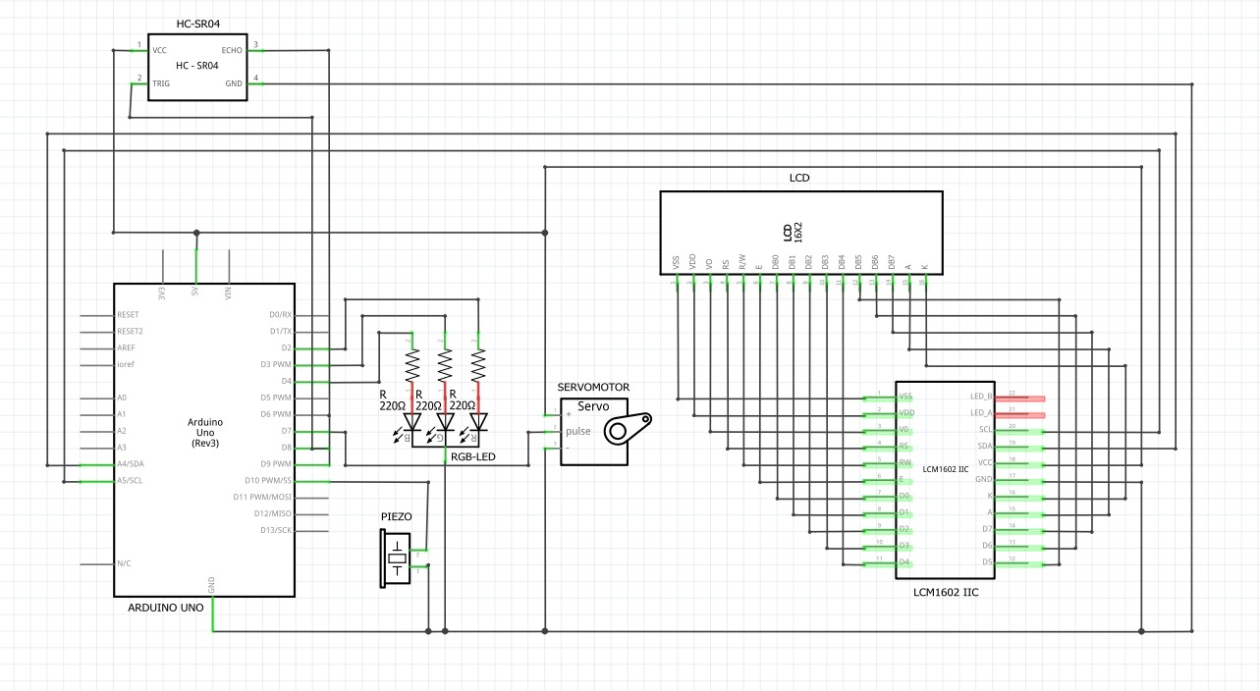

Slide 11
MULTUMIM! DEMO TIME
Please keep this slide for attribution

